Slide 1
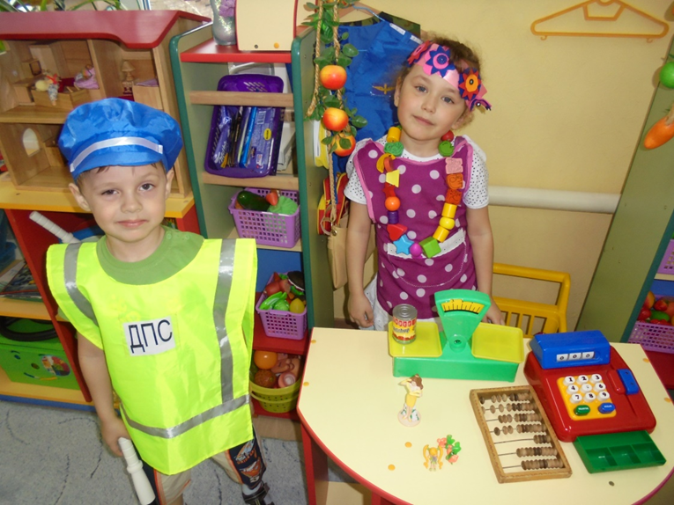
Муниципальное бюджетное дошкольное образовательное учреждение МБДОУ «Детский сад № 1 «Колокольчик» Педагогический проект «Все профессии важны, все профессии нужны» Пузина Н.В. г.Ханты- Мансийск, 2018

Slide 2
Состав проектной группы:
Руководитель проекта- воспитатель, дети средней группы, родители, сотрудники ДОУ.
Тип проекта:
исследовательско- творческий, групповой, краткосрочный.
Цель: пробуждение интереса к профессиональной деятельности человека, развитие познавательной активности и кругозора детей, формирование нравственных ценностей.

Slide 3
Задачи:
• Познакомить детей с различными профессиями и их особенностями;
• Дать знания о качествах, которыми необходимо обладать человеку, желающему получить ту или иную профессию;
• Обогащать детско- родительские отношения опытом совместной деятельности;
• Активизировать внимание и память
• Развивать навыки самостоятельной исследовательской деятельности;
• Развивать словесно- логическое мышление и речь;
• Развивать коммуникативную компетентность;
• Воспитывать уважительное отношение к труду взрослых.

Slide 4
Актуальность: В ходе беседы с детьми выяснилось, что они не достаточно ознакомлены с профессиями своих родителей. Порой они не знают место работы, название специальности, трудовые обязанности родителей. Иногда понимание ребенком специфики профессии соседствует с комичным. На вопрос «Кем работает твой папа?» можно услышать ответы «Папа целый день играет за компьютером», (папа- программист, «работает на работе», «Не знаю»). Таким образом, назрела необходимость целенаправленной работы с детьми по формированию знаний о труде взрослых, о профессиях родителей.

Slide 5
Ход проекта:
I этап- подготовительный.
II этап- организационный.
III этап- познавательно- творческий.
IV этап – презентационный.

Slide 6
НОД «Путешествие в страну профессий»

Slide 7
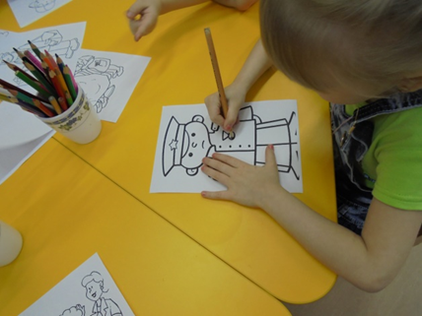
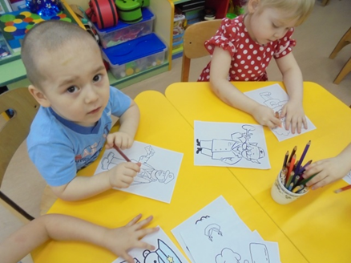
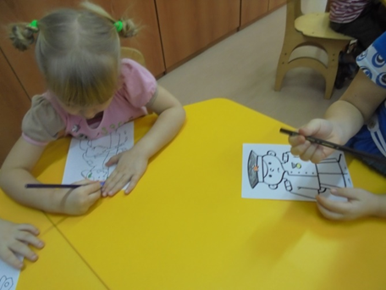
Работа с раскрасками

Slide 8
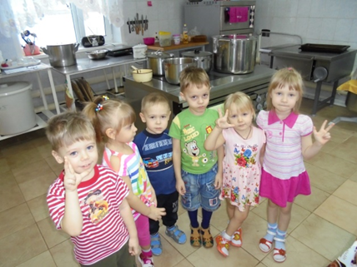
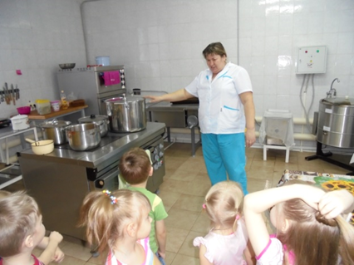
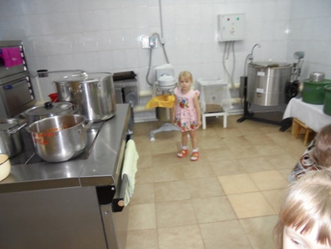
Экскурсия на кухню ДОУ
Дайте повару продукты:
Мясо птицы, сухофрукты,
Рис, картофель... И тогда
Ждёт вас вкусная еда.

Slide 9
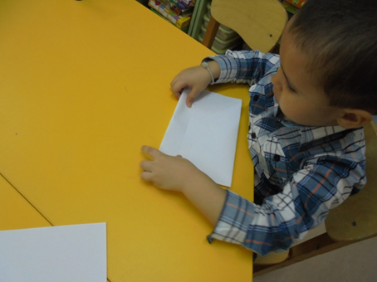
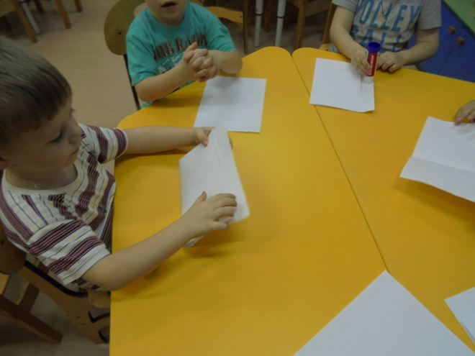
Изготовление конвертов

Slide 10
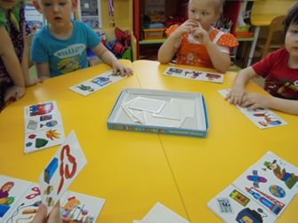
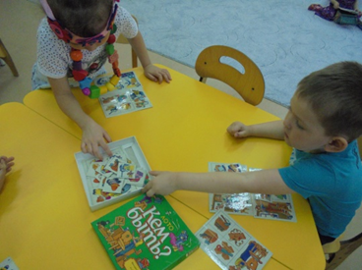
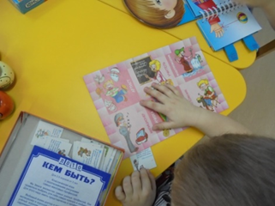
Настольные, словесные дидактические игры

Slide 11
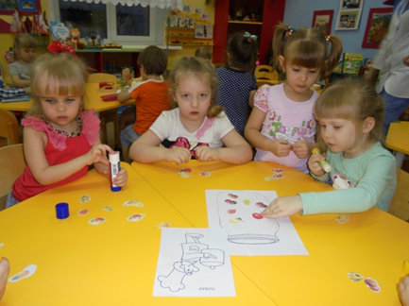
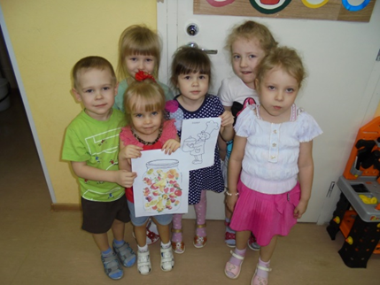
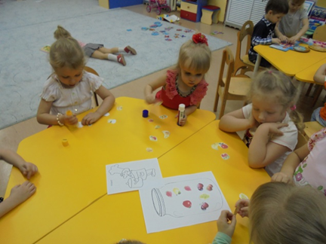
Аппликация «Повар готовит компот»
Будем мы варить компот,
Фруктов нужно много. Вот.
Будем яблоки крошить,
Грушу будем мы рубить.
Отожмем лимонный сок,
Слив положим и песок.
Варим, варим мы компот,
Угостим честной народ.

Slide 12
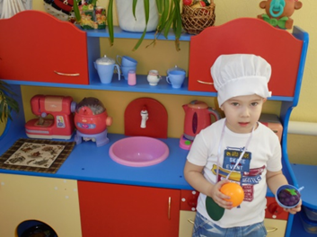
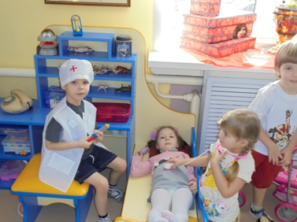
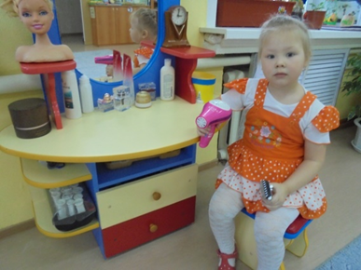
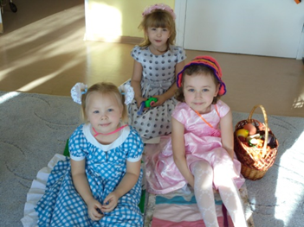
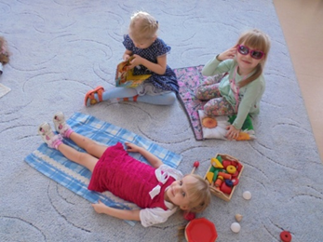
Сюжетно- ролевые игры

Slide 13
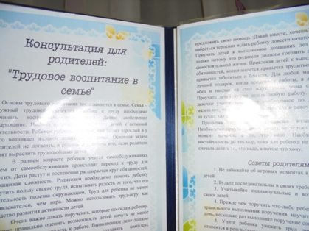
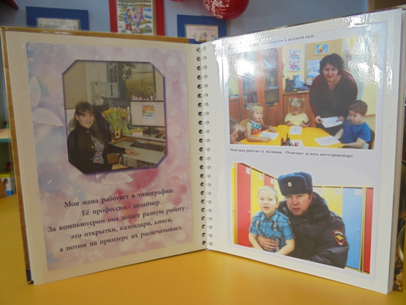
Работа с родителями

